Slide 1
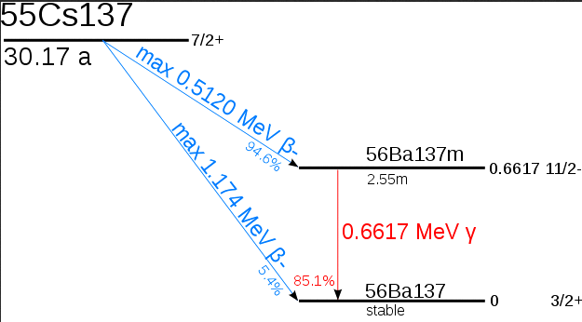
¹³⁷Cs

Slide 2
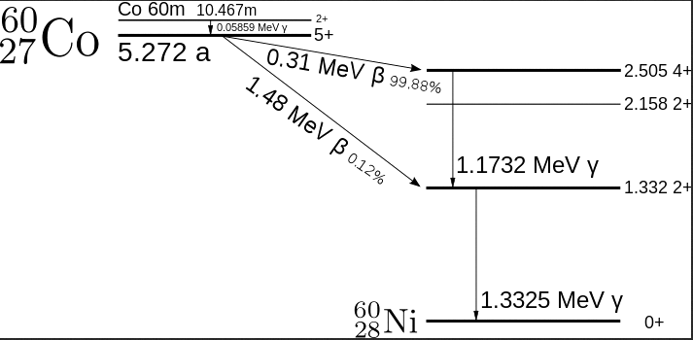

Slide 3
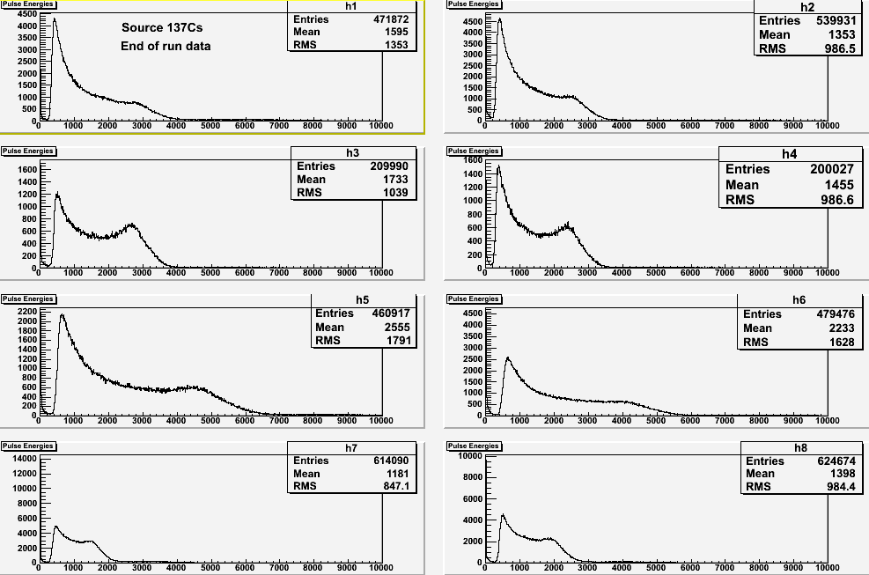
NU3
ND3
NU6
ND6
NU11
ND11
NU14
ND14

